Slide 1


ỦY BAN NHÂN DÂN QUẬN LONG BIÊN
TRƯỜNG TIỂU HỌC ĐÔ THỊ VIỆT HƯNG
BÀI GIẢNG ĐIỆN TỬ
KHỐI 3
MÔN: TOÁN

Slide 2







Slide 3
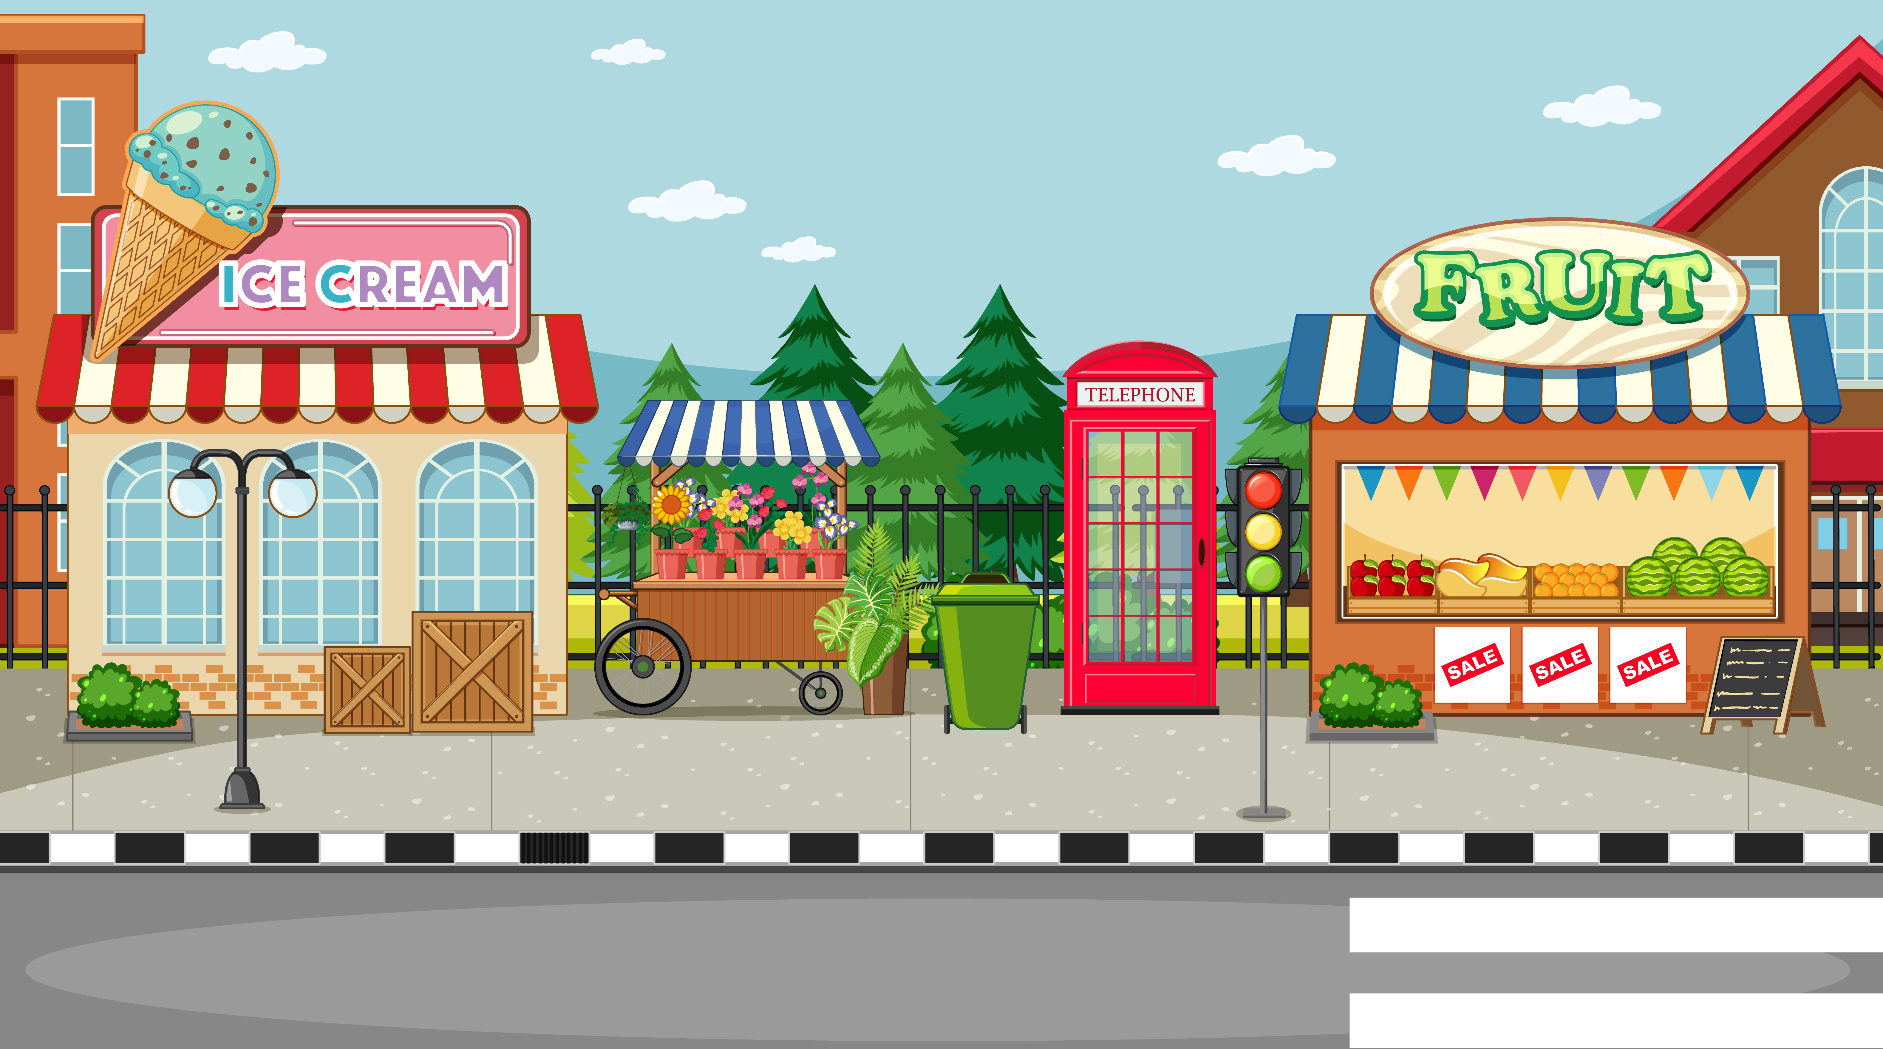



Hãy cùng nhau lựa chọn đáp án đúng để giúp bạn Xuka bán được nhiều bánh hơn nhé!

Slide 4






Câu 1: 0 : 3 = ?
A. 1
B. 0
C. 3

Slide 5


Câu 2: 18 : 9 = ?
A. 3
B. 1
C. 4
D. 2

Slide 6
Câu 3: 27 : 9 = ?
A. 6
B. 5
C. 3
D. 4

Slide 7

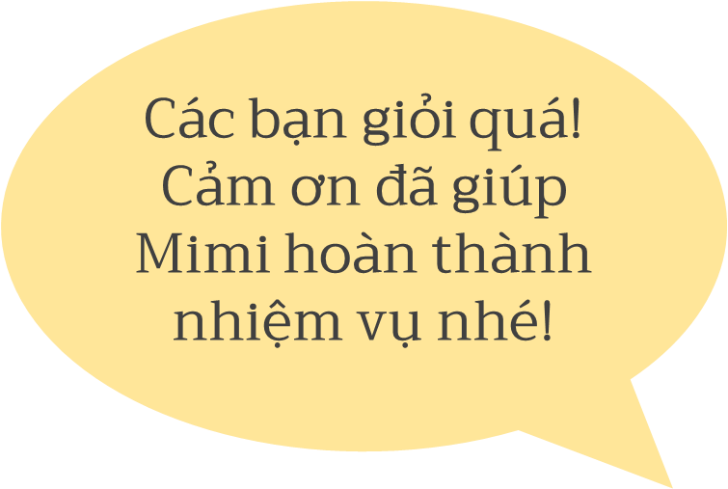

Slide 8

LUYỆN TẬP

Slide 9

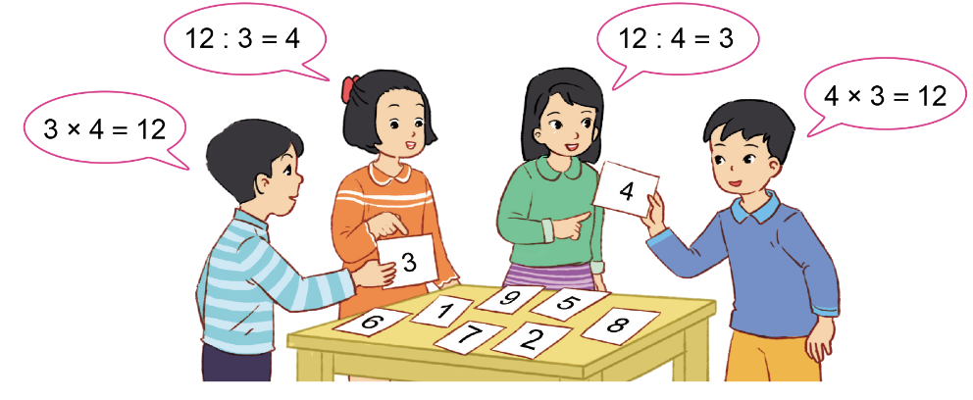

1. Chọn hai thẻ số rồi lập phép nhân, phép chia
Ví dụ
Ví dụ: Chọn 2 thẻ số 7 và 9 ta lập được các phép tính:
7 x 9 = 63 9 x 7 = 63
63 : 7 = 9 63 : 9 = 7

Slide 10

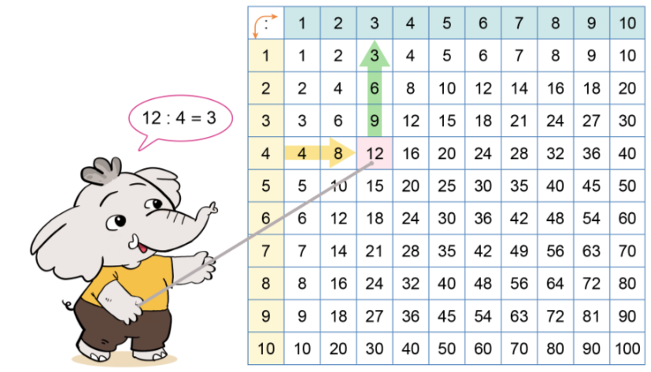
2
Quan sát bảng chia và thực hiện các hoạt động sau:
a) Sử dụng bảng chia (theo hướng dẫn):
Ví dụ: Tìm kết quả của phép chia 12 : 4 = ?
Bước 1: Từ số 4 ở cột 1 theo chiều mũi tên dóng sang phải đến số 12.
Bước 2: Từ số 12 dóng theo chiều mũi tên lên hàng 1 gặp số 3.
Ta có 12 : 4 = 3
Thực hiện tương tự tìm kết quả của phép chia 12 : 3 = ?
12 : 3 = 4

Slide 11

2
Quan sát bảng chia và thực hiện các hoạt động sau:
b) Sử dụng bảng chia để tìm kết quả các phép tính sau:
21 : 7 36 : 9 45 : 5
40 : 8 24 : 6 28 : 4
Hoạt động nhóm 2
21 : 7 = 3
36 : 9 = 4
45 : 5 = 9
40 : 8 = 5
24 : 6 = 4
28 : 4 = 7

Slide 12
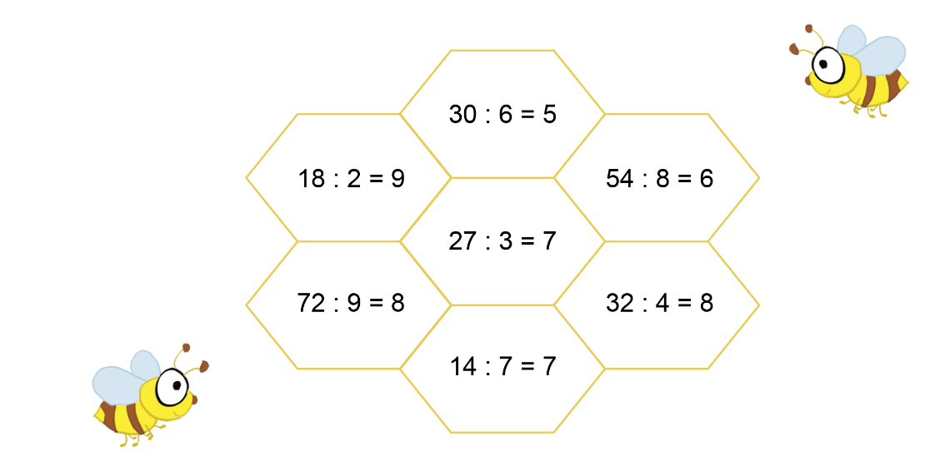
Sử dụng bảng chia để kiểm tra kết quả các phép tính sau, nếu sai thì sửa lại cho đúng:
3
Đ
Đ
S
S
54 : 9 = 6
Đ
Đ
27 : 3 = 9
S
14 : 2 = 7

Slide 13
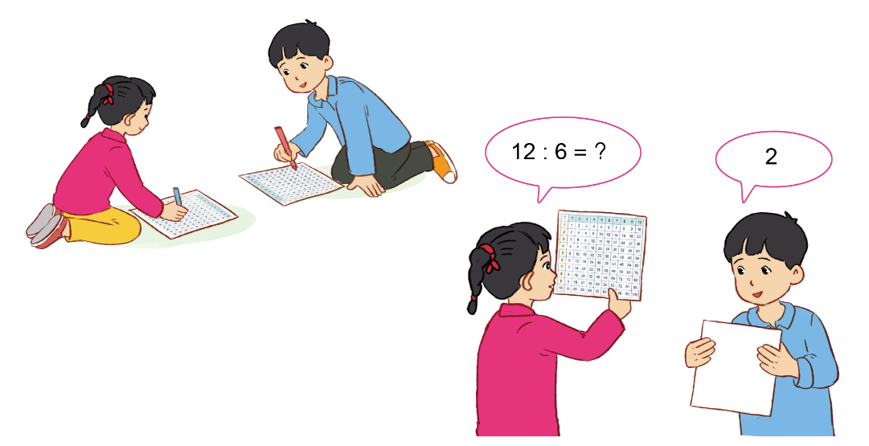
4
Trò chơi:
Đố bạn sử dụng bảng chia để tìm kết quả các phép chia:
1 HS nêu 1 phép chia, bạn khác nêu kết quả, nếu đúng thì được quyền đố lại bạn.
Notes:
Hương Thảo – Zalo 0972115126

Slide 14
CỦNG CỐ

Slide 15

80 : 8 = ?
A
B
10
9
Chưa
chính xác
C
8
Notes:
Bấm vào đáp án đúng

Slide 16
72 : 9 = ?
A
B
7
9
Chưa
chính xác
C
8

Slide 17
45 : 9 = ?
A
B
4
6
Chưa
chính xác
C
5

Slide 18
60 : 6 = ?
A
B
10
9
Chưa
chính xác
C
8

Slide 19


